Slide 1
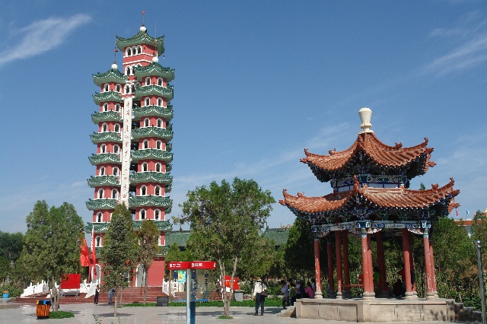
欢迎您到会宁来
制作人：冉军良

Slide 2
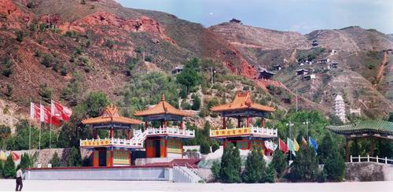
红军长征胜利景园
红军长征胜利景园位于国道312线南侧，省级森林公园桃花山北麓、桃花山新区东面，占地36公顷，
与会宁城内“会师园”遥相呼应，形成了一个有机整体，是瞻仰凭吊、旅游观光之胜地。

Slide 3
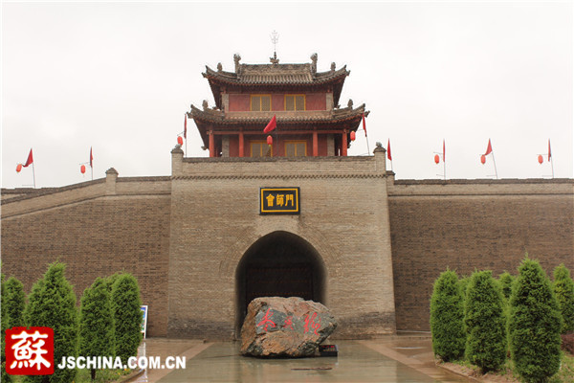
会宁红军会师楼
会宁红军会师楼在会宁县城，旧会宁城城垣已不完整，现仅存城西门（西津门）及南北城墙各47米，
西津门建于城门底座上，有城楼两层，为清代所建，1936年10月8日清晨中国工农红军第一、第二、第四方面军
主力胜利会师于此，中国工农红军二万五千里长征，至此胜利结束，会宁城楼因此被称为会师楼

Slide 4
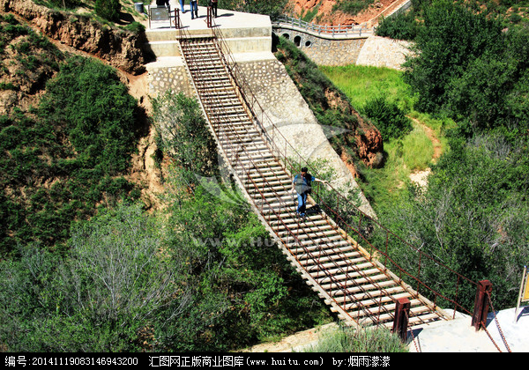
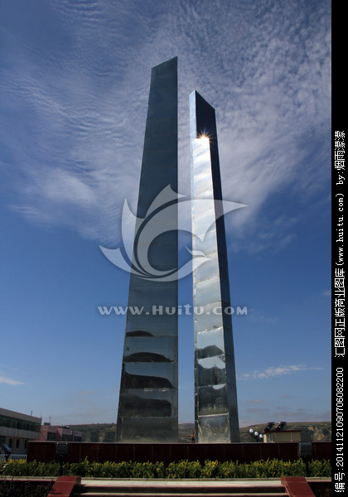
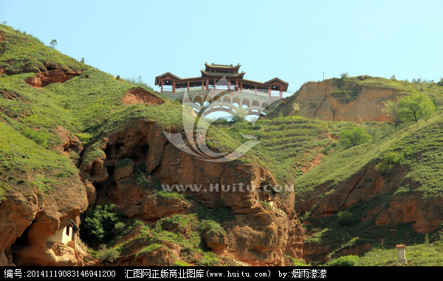
美丽的会宁——我的家

Slide 5
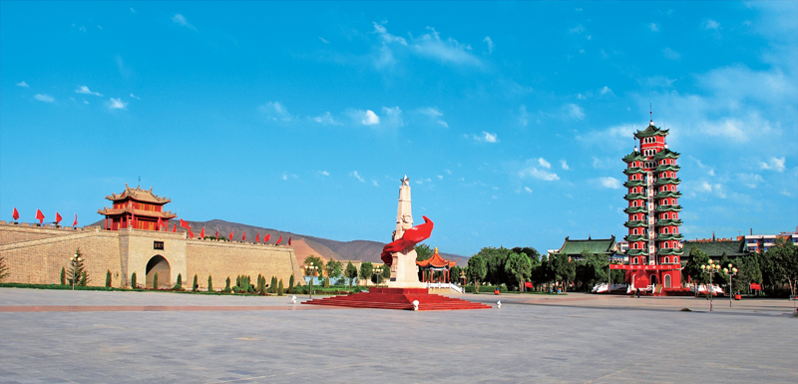
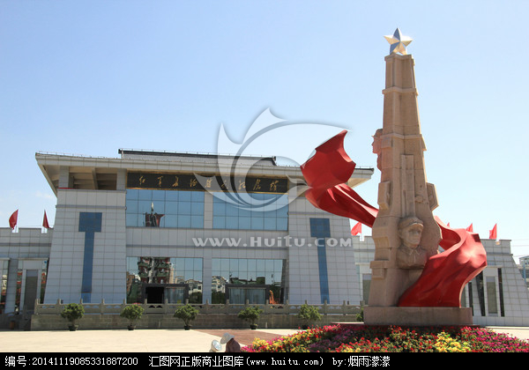
如果实在无聊，就找一个人去爱或者恨吧！别让自己难受。

